Slide 1



管理员-》个人功能
说明：注册日期与登录日期设置为 disabled，用户名和介绍设置为可编辑。底部按钮文字填充为：更新。介绍对应的文本区域为一个多行文本域。
用户名：
注册日期：
登录日期：
介绍：
文本填充为：更新

Slide 2
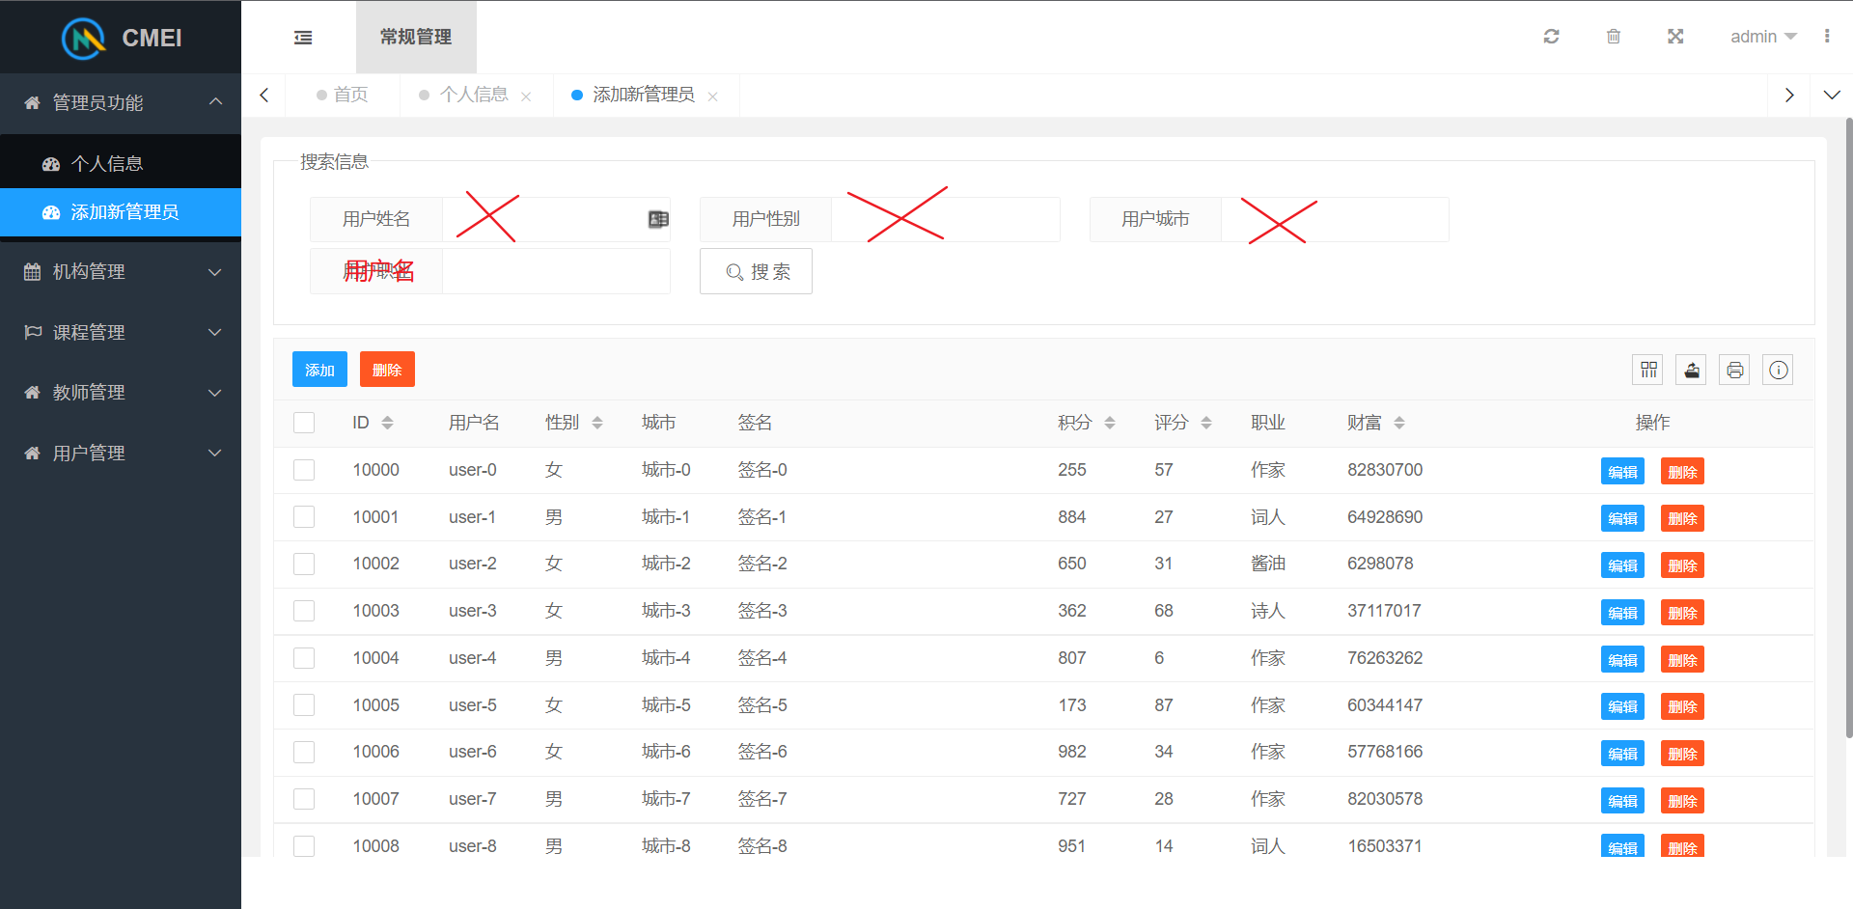
管理员-》添加新的管理员
说明：每一条记录展示顺序为：ID，用户名，角色，注册日期，登录日期，是否被禁用（1-是；0-否），介绍
添加弹出框展示内容见下页

Slide 3
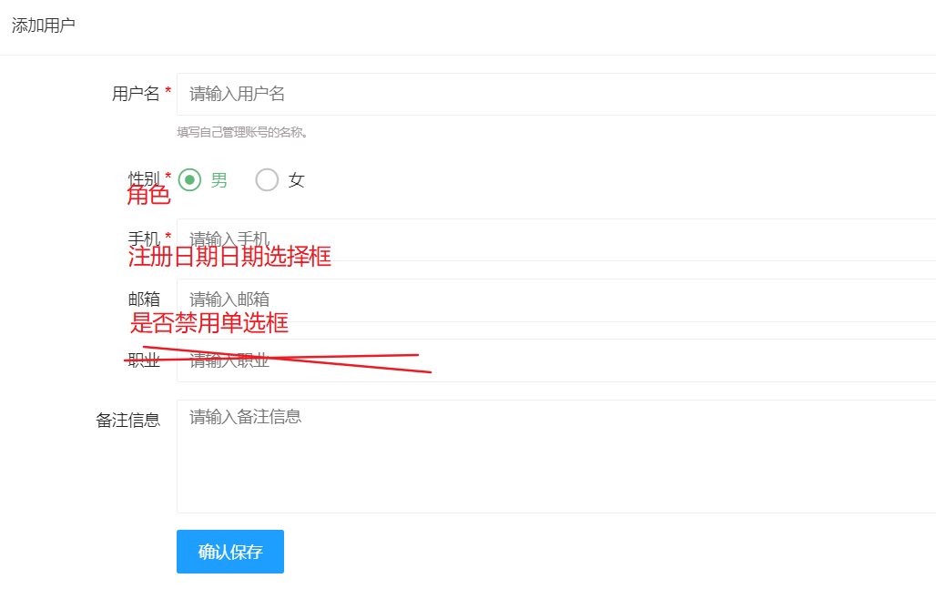
管理员-》添加新的管理员
说明：添加弹出框展示内容和编辑选择框弹出内容一样

Slide 4
用户管理
管理员与用户的管理页面和功能相同，可以如法炮制下

Slide 5
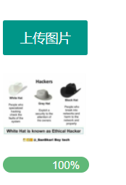


机构管理-》添加机构
机构名称：
大洲国家联动选择框：
具体地址：
邮编：
网址：
电话：
建校时间：
主管部门：
机构性质：
是否会员：
下拉框：是，否

Slide 6
机构管理-》添加机构
认证情况：
教育层次：
校舍面积：
在校生人数：
教师人数：
学制：
有无中医药教学基地
临床教学学时：
备注：
综合评价：

Slide 7
机构管理-》编辑
编辑时弹出页面与添加时页面一样

Slide 8
机构管理-》查询机构
查询页面每一条记录展示一些精简信息，顺序依次为：id，机构名，所在州，所在国家，电话，网址

